Slide 1
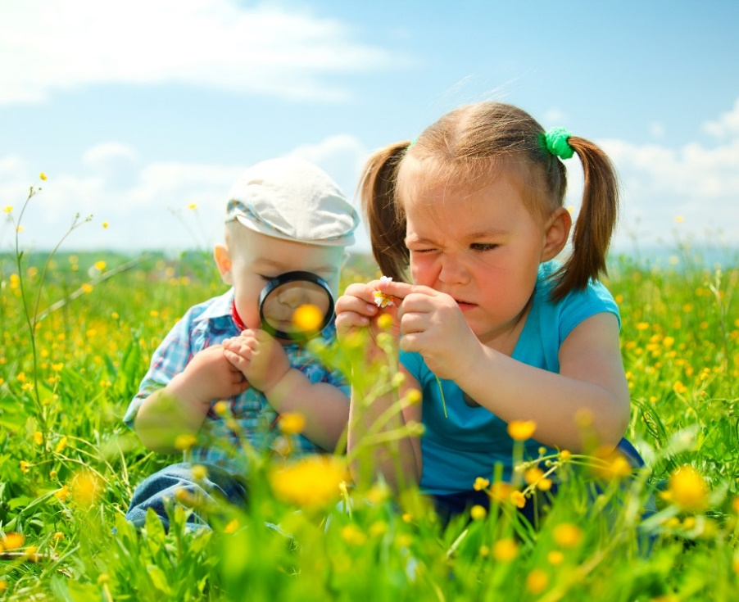
Проектная деятельность на тему:
ДЕПАРТАМЕНТ ОБРАЗОВАНИЯ И НАУКИ ГОРОДА МОСКВЫ
ГОСУДАРСТВЕННОЕ БЮДЖЕТНОЕ ОБЩЕОБРАЗОВАТЕЛЬНОЕ УЧРЕЖДЕНИЕ ГОРОДА МОСКВЫ
«ШКОЛА № 1279 «ЭВРИКА»
117149, Москва, Азовская улица, д.2, корп.2
«Детское экспериментирование
в средней дошкольной группе»
Выполнила воспитатель 18-Б группы
Смелянец Полина Матвеевна

Slide 2
Цель проекта: Создать оптимальные условия для развития познавательно-исследовательской деятельности дошкольников как основы интеллектуально – личностного, творческого развития; объединить усилия педагогов и родителей для развития познавательно-исследовательской деятельности дошкольников.
Задачи:
Формировать способности к творческому саморазвитию и исследовательской деятельности
Изучить педагогические, психологические, методические литературные источники по проблеме, теоретические основы технологии экспериментальной деятельности
Исследовать актуальность проблемы в рамках нашего ДОУ
Развивать познавательную активность детей в процессе экспериментирования; развивать наблюдательность, умение сравнивать, анализировать, обобщать, развивать познавательный интерес детей в процессе экспериментирования, установление причинно-следственной зависимости, умение делать выводы

Slide 3
Исследовать результативность применения метода в образовательную деятельность в условиях внедрения ФГОС ДО
Привлечь родителей к организации воспитательно – образовательной работы с детьми
Обобщать и распространять собственный психолого-педагогический опыт
Актуальность: С самого рождения ребенок является первооткрывателем, исследователем того мира, который его окружает. А особенно ребенок-дошкольник. Китайская пословица гласит: «Расскажи – и я забуду, покажи – и я запомню, дай попробовать и я пойму». Так и ребенок усваивает все прочно и надолго, когда слышит, видит и делает сам. Мир открывается ребёнку через опыт его личных ощущений, через его действия, переживания, эксперименты, которые он проводит. Ребёнок изучает мир, как может и чем может: глазами, руками, носом, любыми доступными ощущениями. Дошкольное образование призвано обеспечить саморазвитие ребёнка и способствовать развитию исследовательской активности, т.е. естественному состоянию ребенка, который настроен на познание мира.

Slide 4
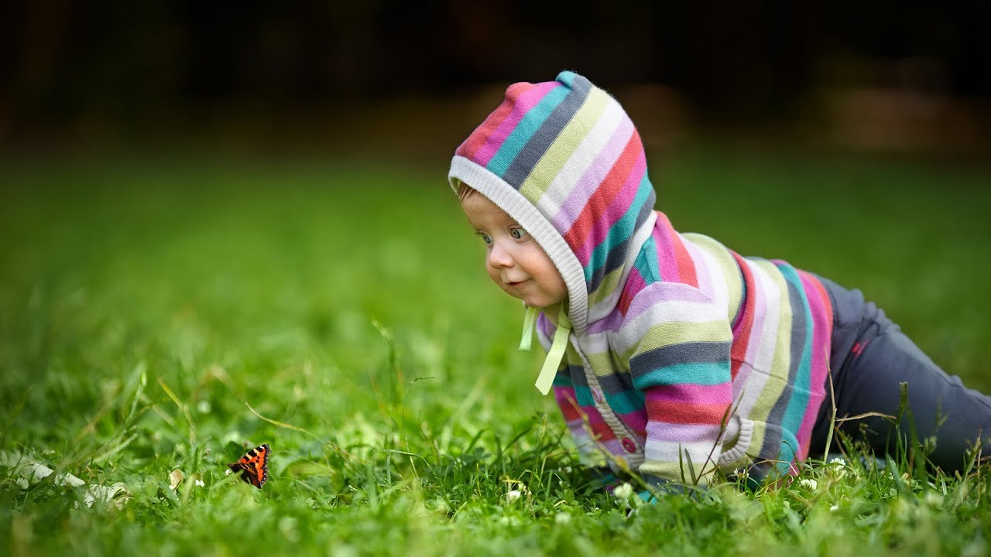
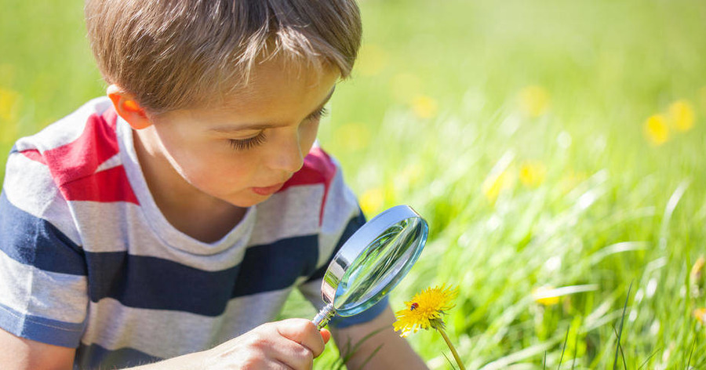
Китайская пословица гласит:
«Расскажи – и я забуду, покажи – и я запомню, дай попробовать, и я пойму»

Slide 5
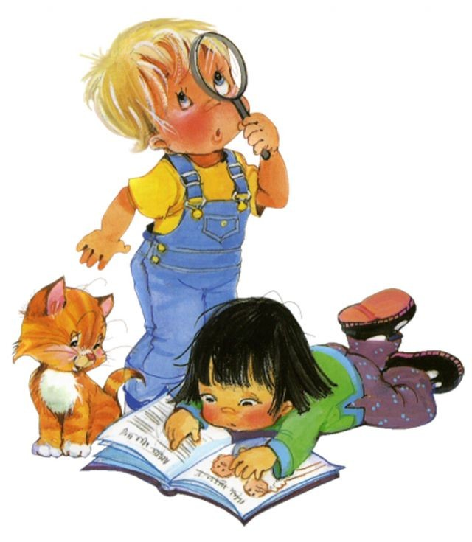
Вид проекта: Познавательный Срок реализации проекта: Долгосрочный (ноябрь 2022 г. - апрель 2023 г.)
Участники проекта:
Дети средней дошкольной группы, воспитатели и родители.
Предполагаемый результат: Создание условий для поддержания и развития познавательной активности детей дошкольного возраста; развитие устойчивого познавательного интереса дошкольников в поисково-исследовательской деятельности; формирование у детей диалектического мышления, т.е. способности видеть многообразие мира в системе взаимосвязей и взаимозависимостей.

Slide 6
Этапы работы над темой | Действия и мероприятия, проводимые в процессе работы над темой | Сроки выполнения
Подготовительный | 1. Изучение методической литературы по теме, анализ опыта работы в интернет-ресурсах 2. Сбор информации для создания картотеки опытов и экспериментов. | Сентябрь-начало октября
Практический | Работа с детьми - проведение цикла экспериментов с детьми группы: Исследование свойств песка и глины во время игровой деятельности на прогулке Наблюдение и исследование свойств воды во время режимных моментов, в игровой деятельности, в повседневных бытовых ситуациях, в исследовательской деятельности. Изучение явлений природы, анализ влияния на повседневную жизнь, в исследовательской деятельности – искусственное создание в рамках ДОУ. Наблюдение за растениями, изучение условий для оптимального развития и роста растений на примере посадки лука в воду, в землю, посадка сломанных веточек разных деревьев в емкость с водой. | Октябрь-май

Slide 7
Этапы работы над темой | Действия и мероприятия, проводимые в процессе работы над темой | Сроки выполнения
Практический | 2. Работа с родителями: Привлечение родителей к созданию уголка экспериментирования (собрать природный материал). Консультации для родителей на тему «Организация детского экспериментирования в домашних условиях» Публикации собственного опыта на официальных страницах школы Организация фотовыставки «Юные исследователи» 3. Работа с коллегами – обмен опытом, публикации собственного опыта на официальных страницах школы | Октябрь-май
Обобщающий | Подведение итогов. Составление отчета о проделанной работе по теме самообразования | Май

Slide 8
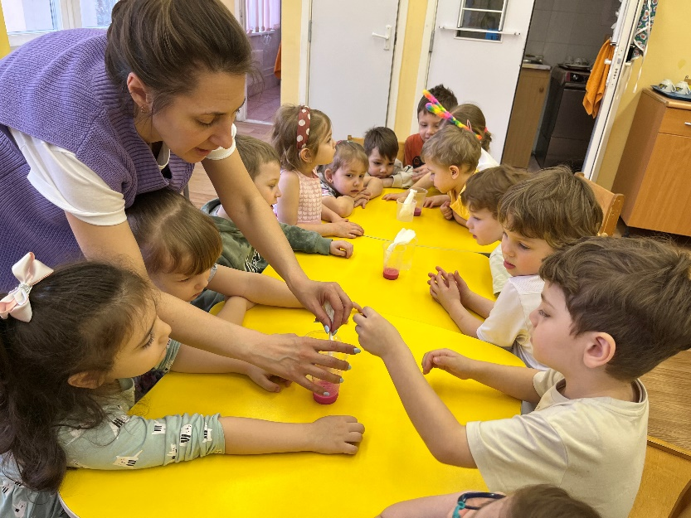
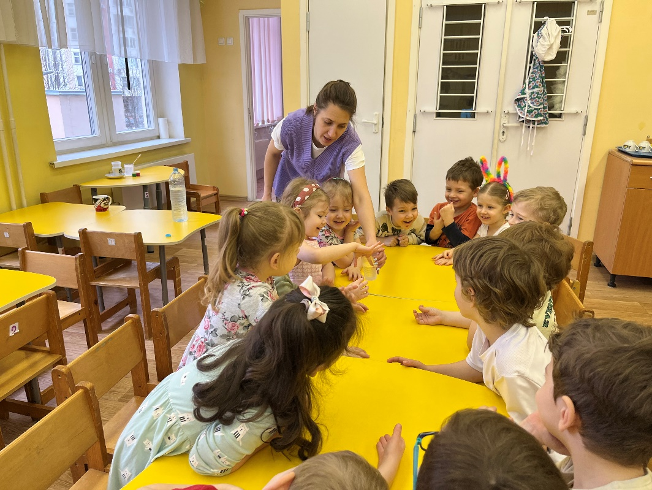
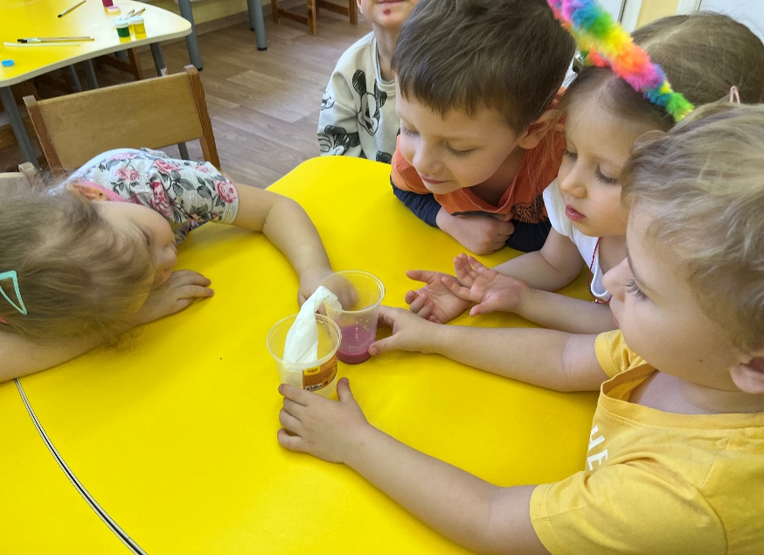
Исследование свойств воды, снега и льда

Slide 9
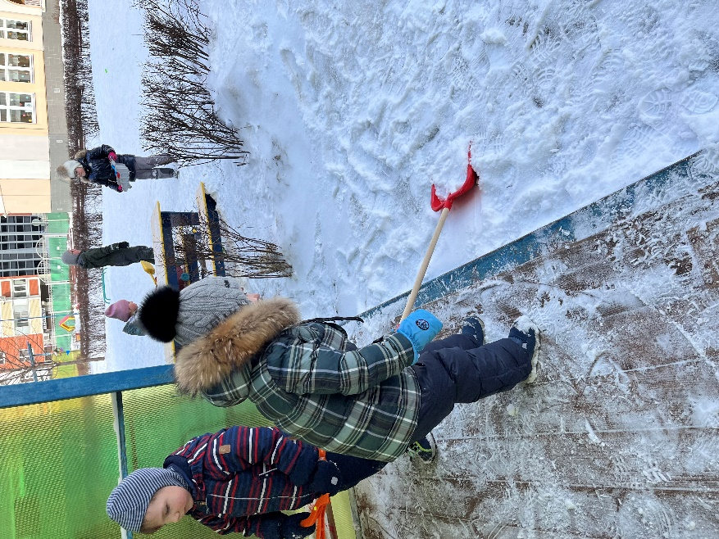
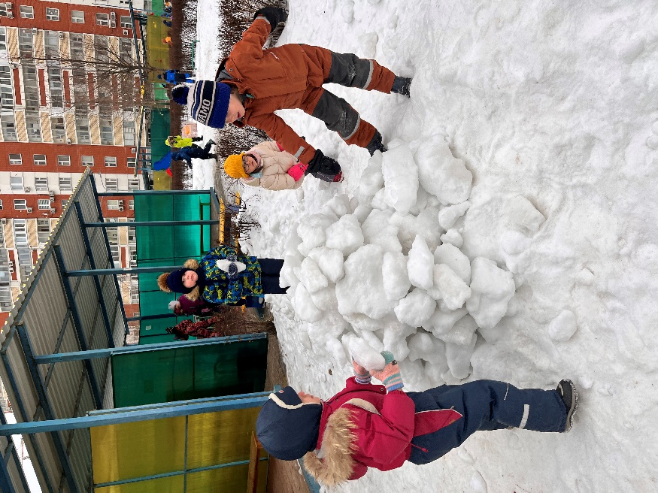
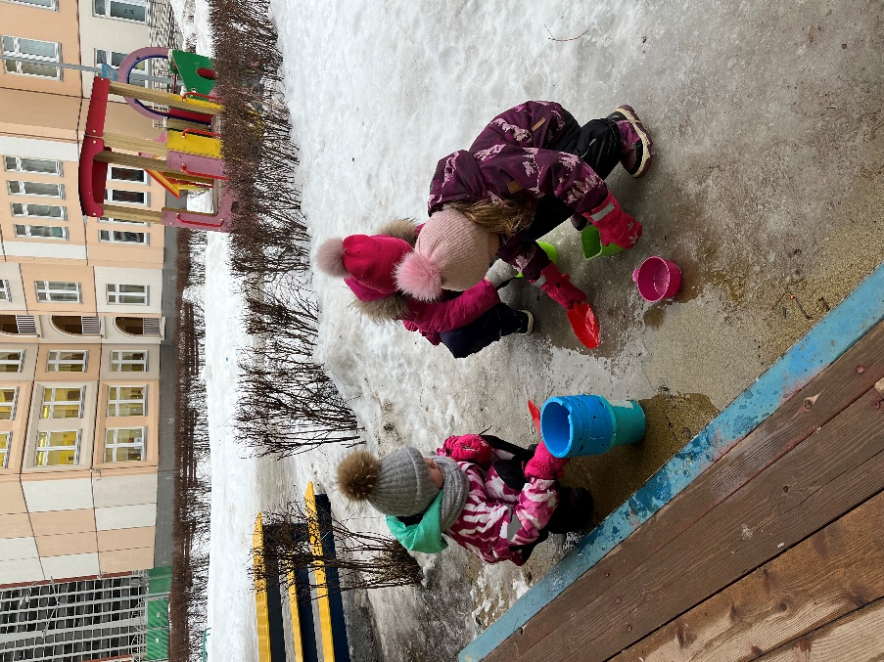

Slide 10
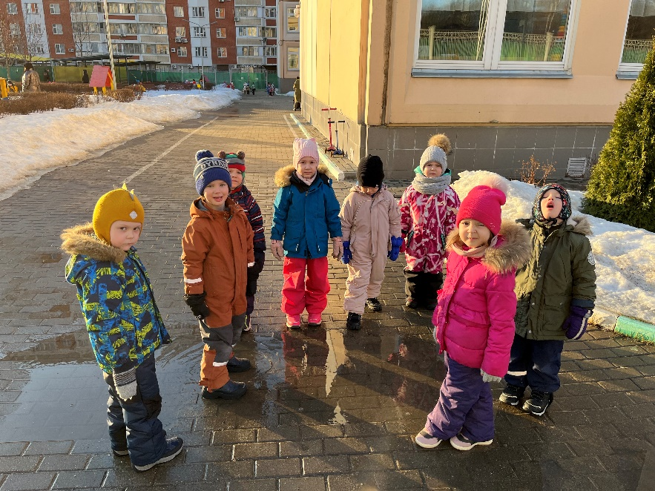
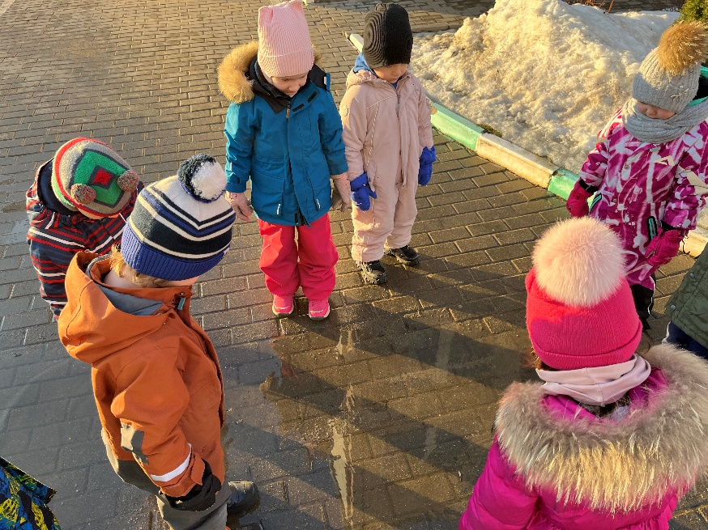

Slide 11
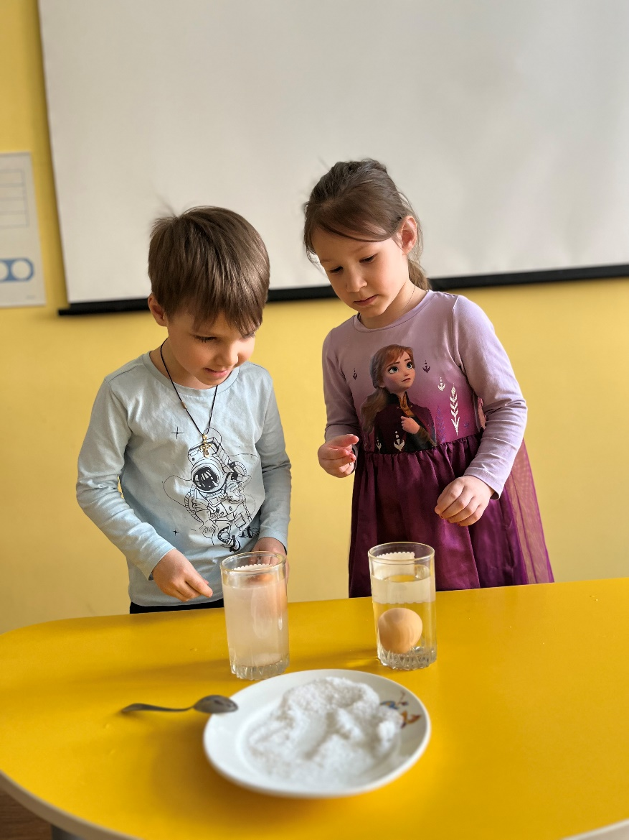
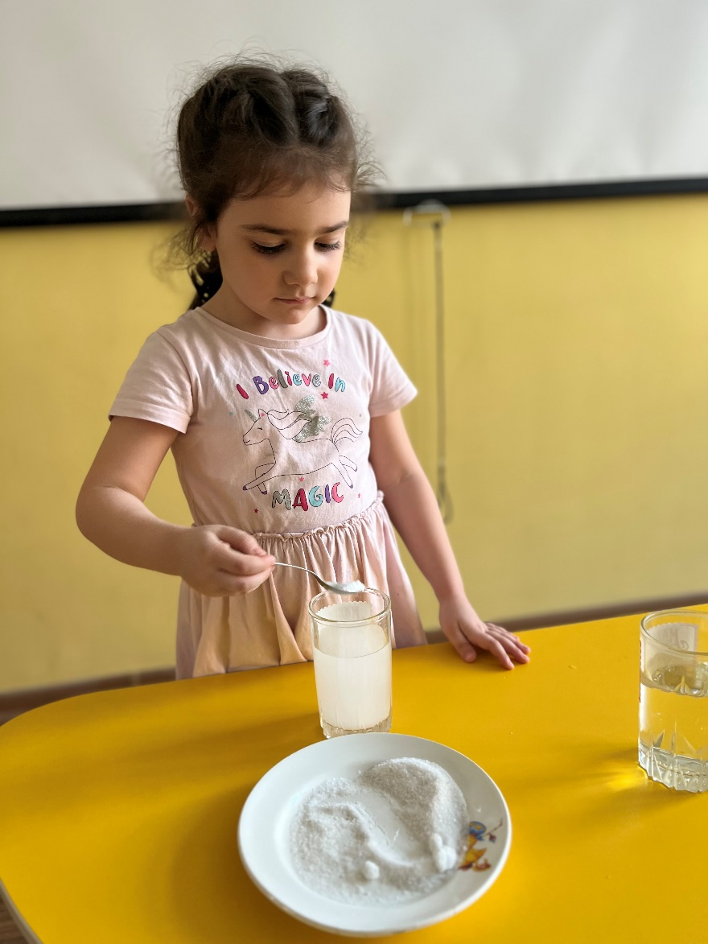
Опыт с водой «Плавающее яйцо»

Slide 12
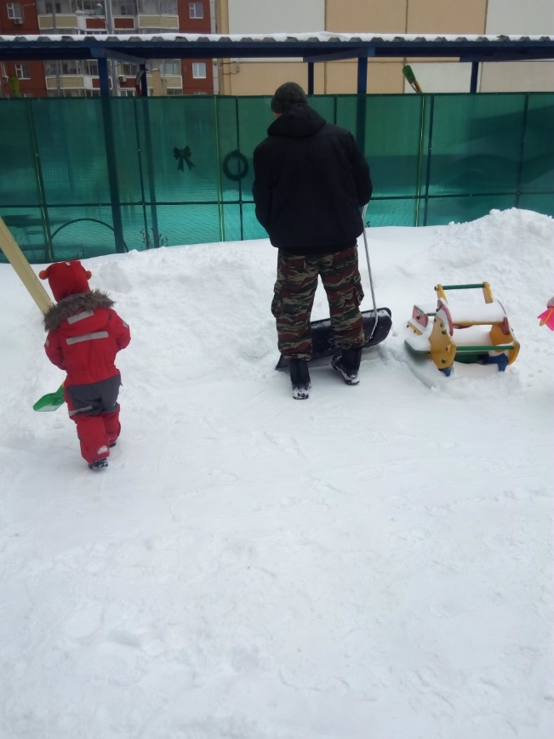
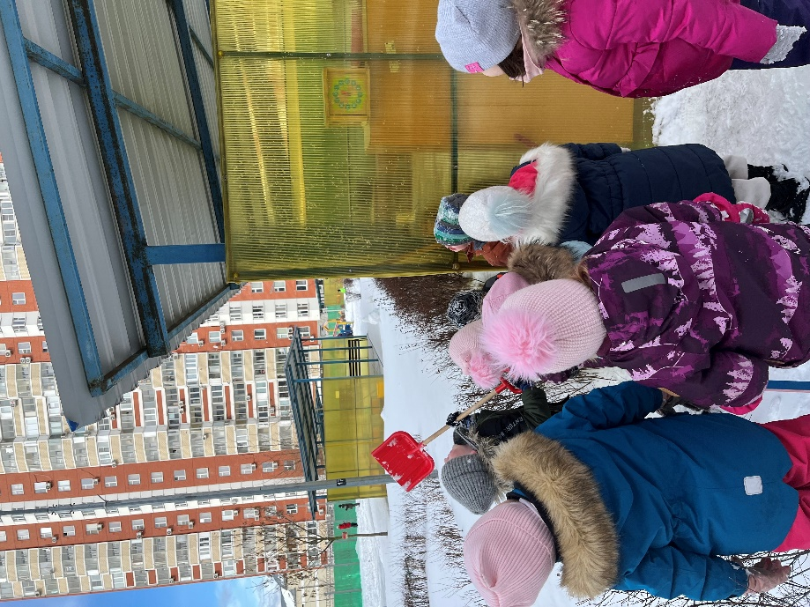
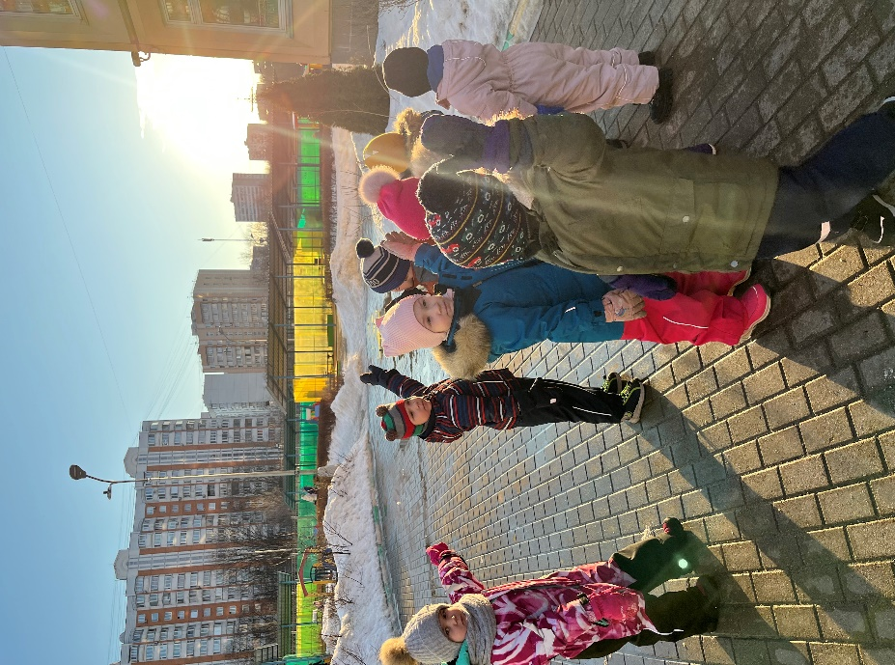
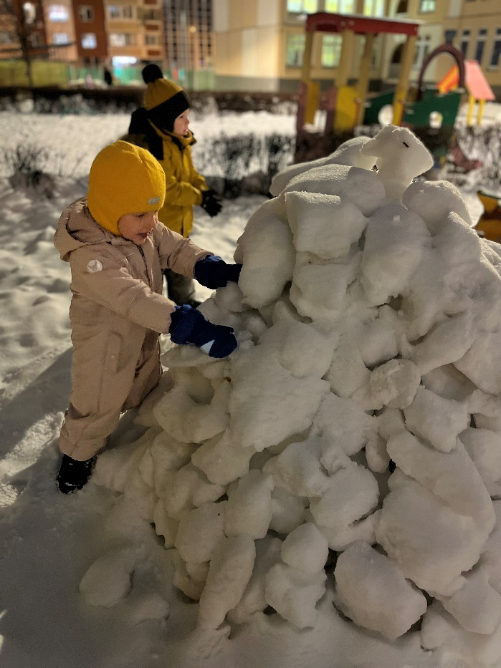
Исследование явлений природы
Наблюдения за сезонными изменениями в природе

Slide 13
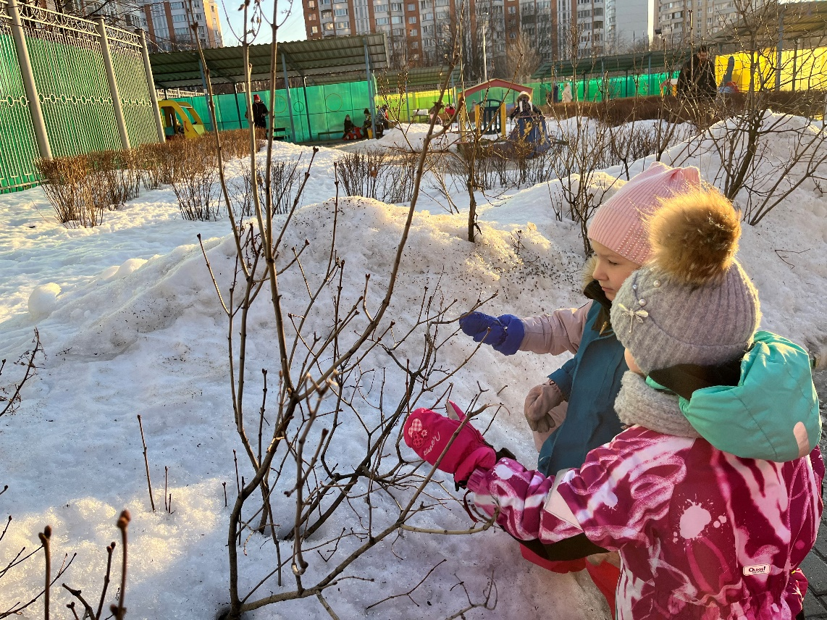
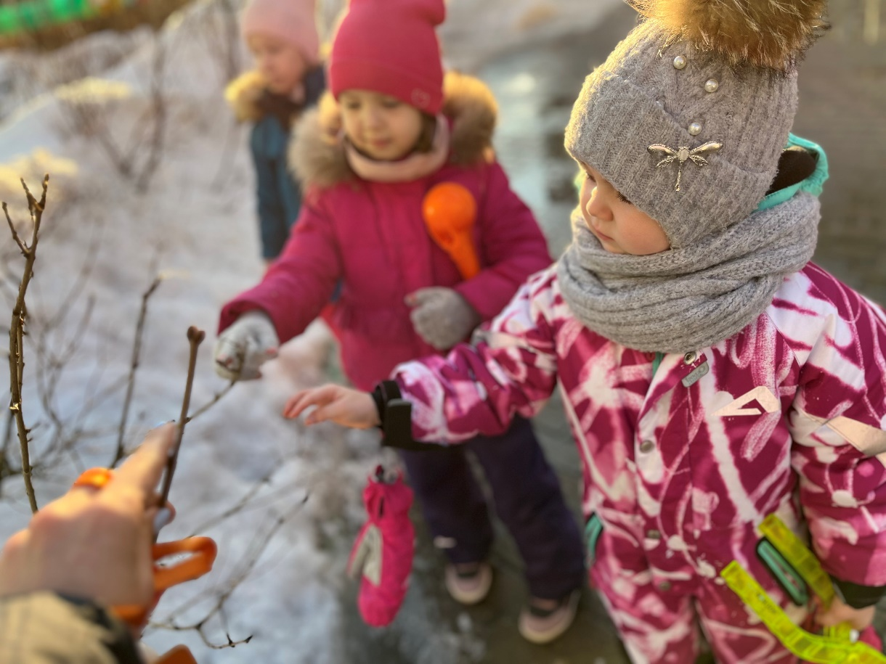

Slide 14
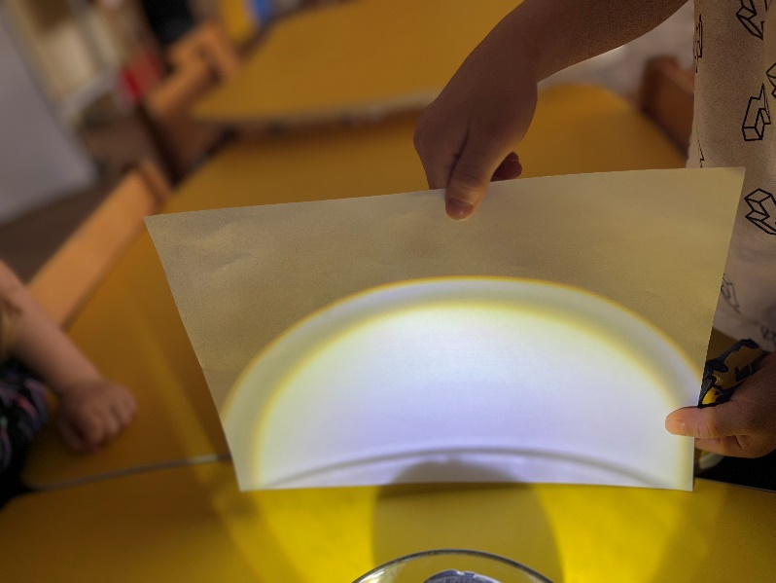
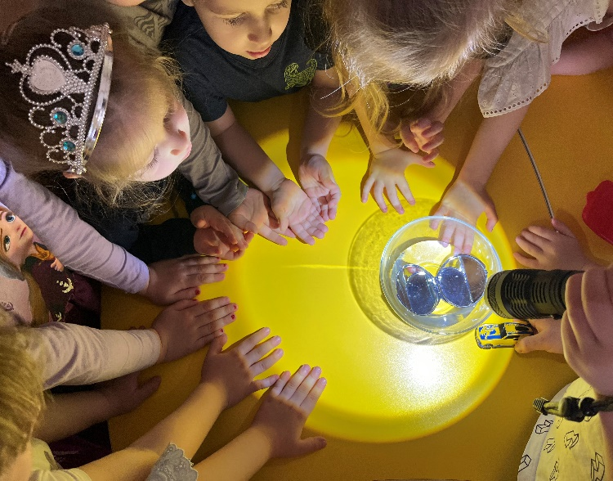
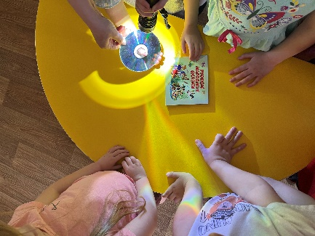
Создание искусственных явлений природы.
Радуга

Slide 15
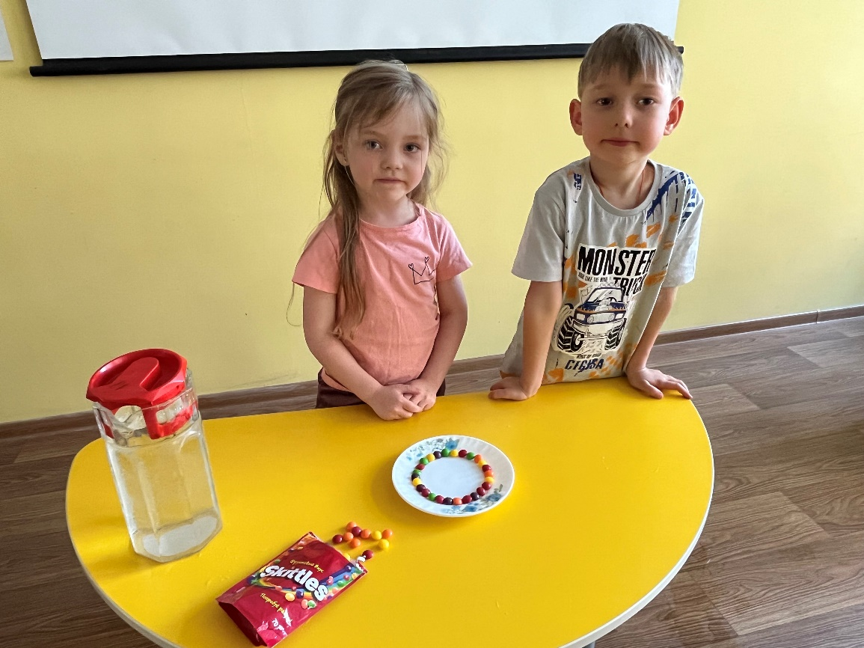
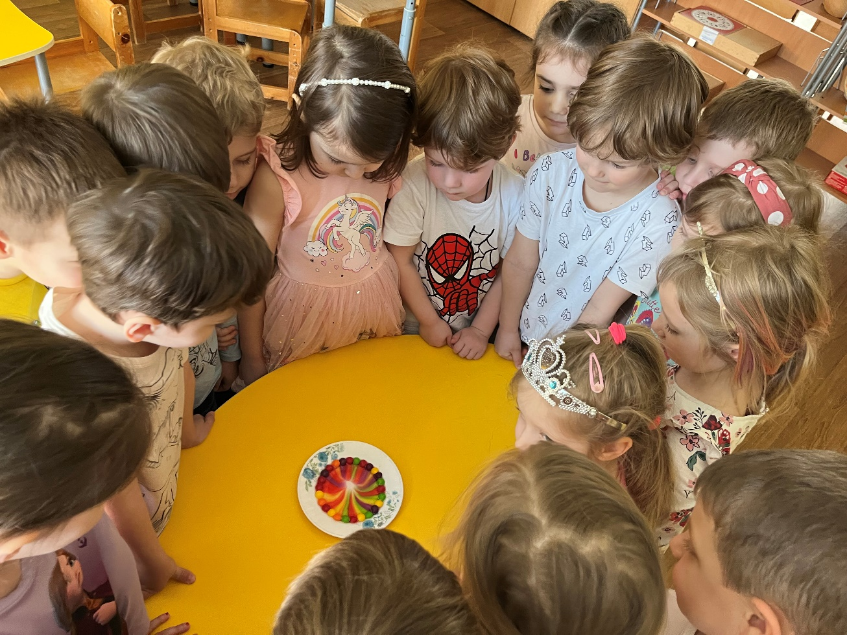
Создание радуги на тарелке из конфеток Skittles

Slide 16
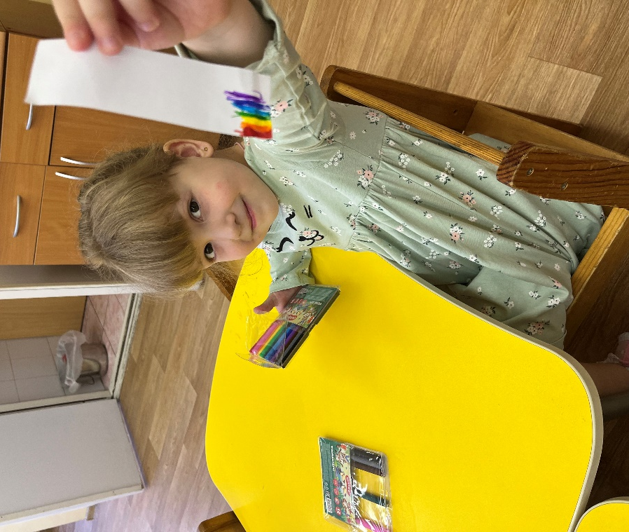
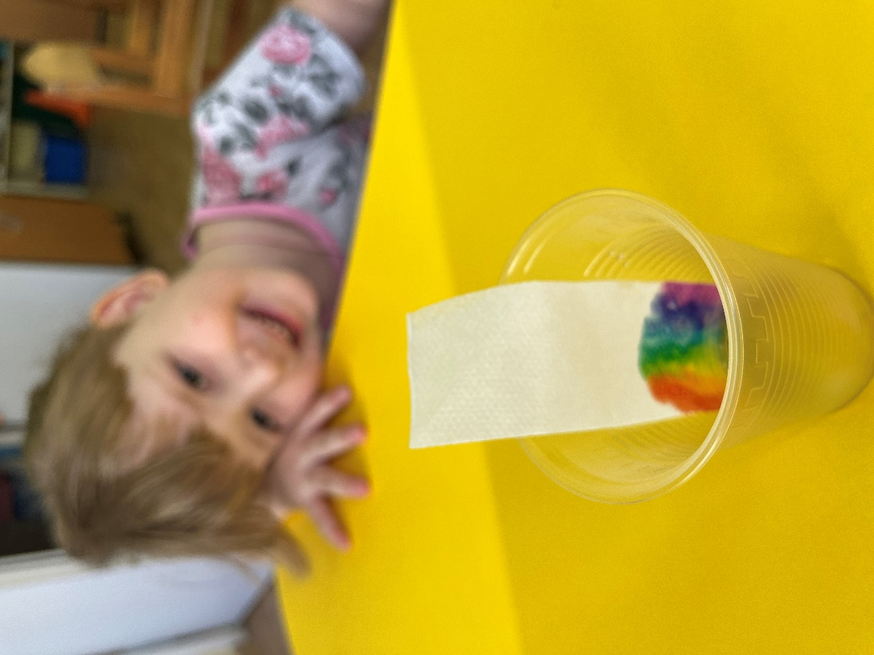
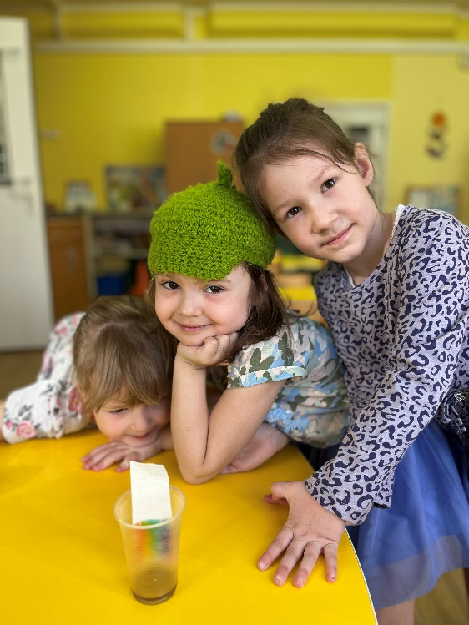
Создание радуги на салфетке и бумаге

Slide 17
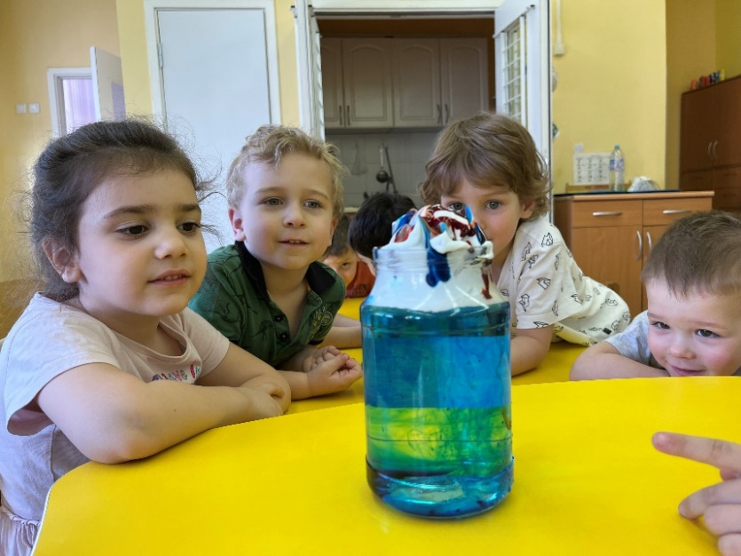
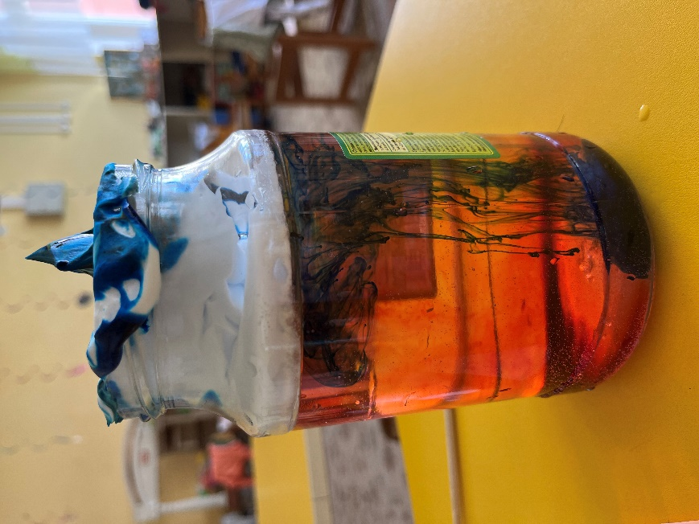
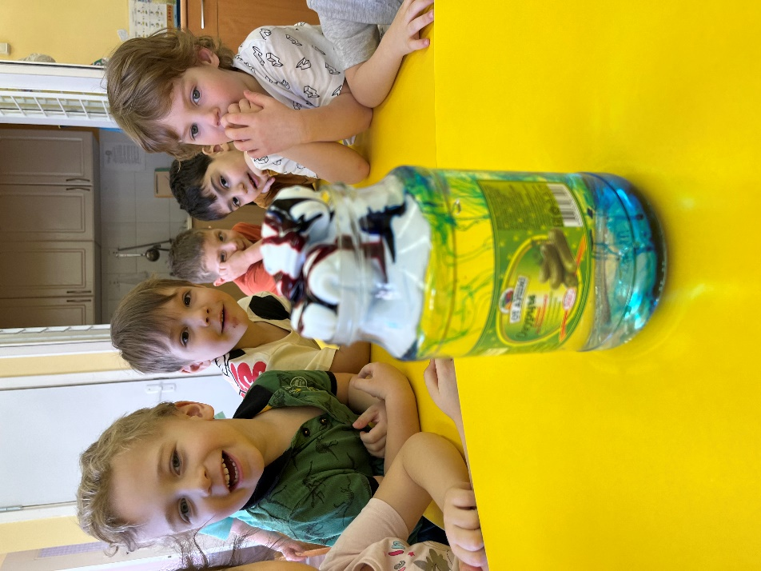
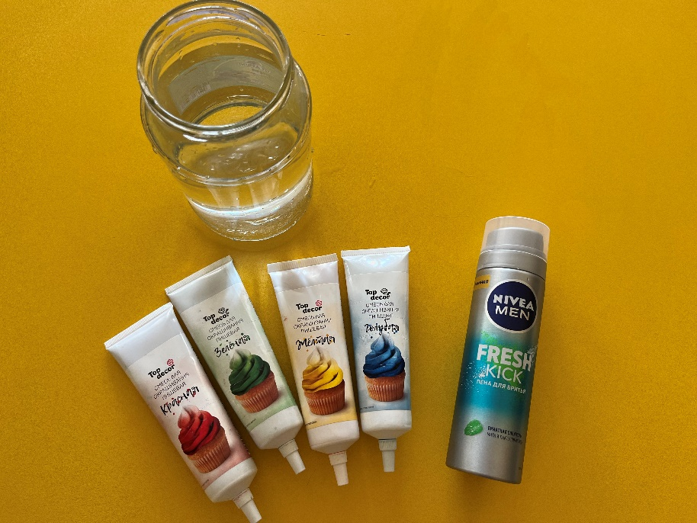
Создание искусственных явлений природы.
Разноцветный дождь

Slide 18
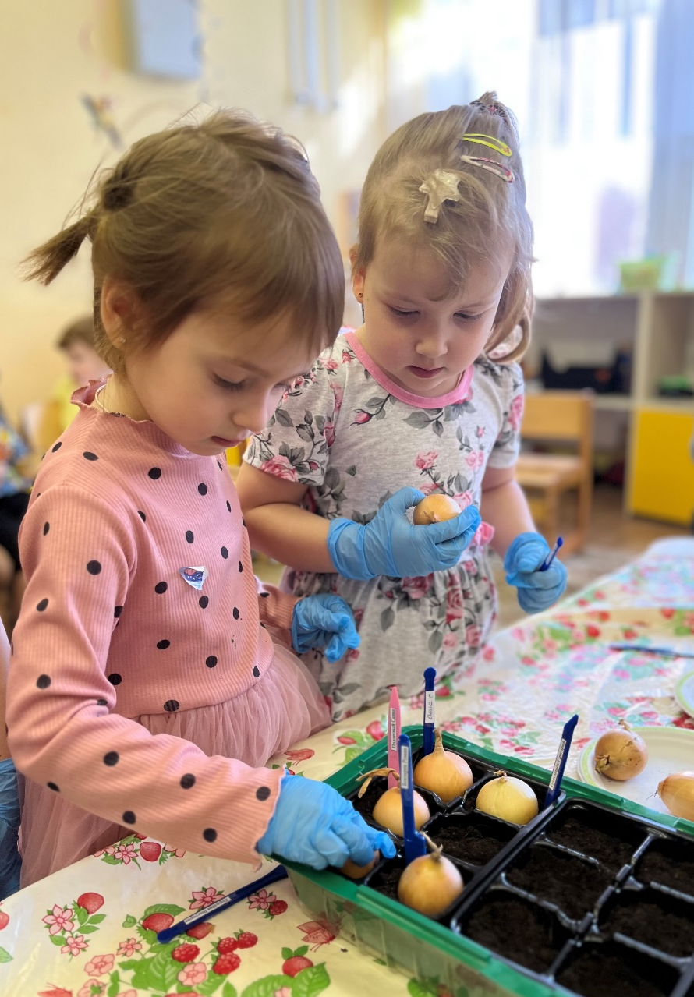
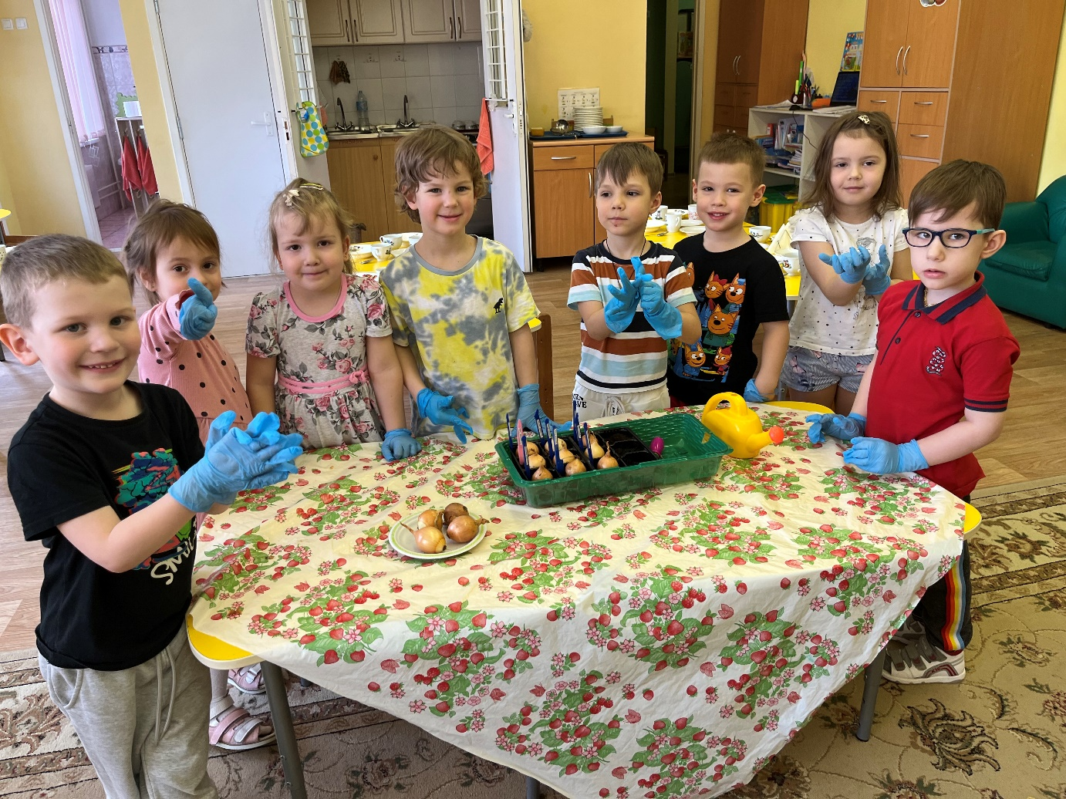
Исследование свойств почвы
Посадка лука в землю

Slide 19
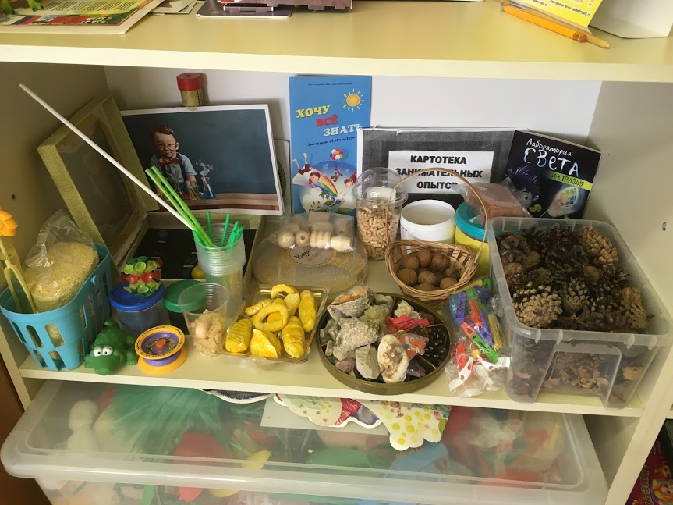
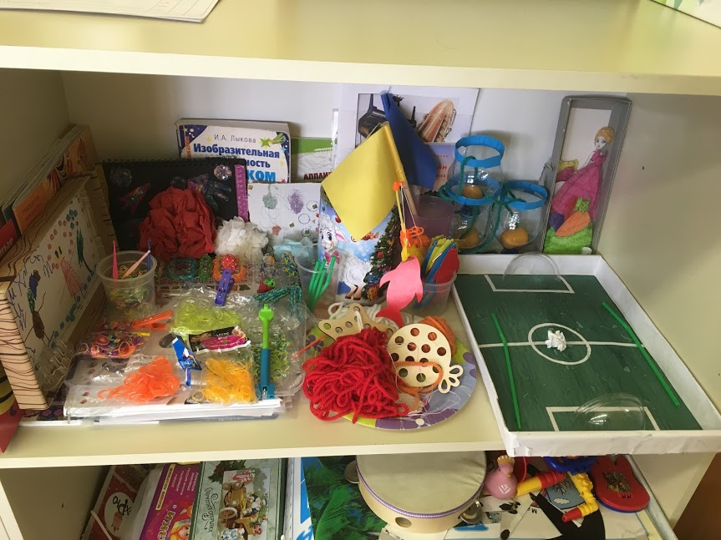
Формирование нетрадиционной предметно-пространственной среды

Slide 20
Полученные результаты:
Экспериментальная работа вызывала у детей интерес к исследованию природы, развивала мыслительные операции (анализ, синтез, классификацию, обобщение), стимулировала познавательную активность и любознательность ребенка. Дети проявляли инициативу и творчество в решении поставленных задач, изучили различные свойства объектов неживой природы (воды, почвы, магнита и др.).

Slide 21
Список используемой литературы:
1. Виноградова Н.Ф. «Рассказы-загадки о природе», «Вентана-Граф», 2007 г.
2. Дошкольное воспитание №2, 2000 г.
3. Дыбина О.В. и др. Ребенок в мире поиска: Программа по организации поисковой деятельности детей дошкольного возраста. М.: Сфера 2005.
4. Дыбина О.В. Неизведанное рядом: занимательные опыты и эксперименты для дошкольников. М., 2005.
5. Иванова А.И. Методика организации экологических наблюдений и экспериментов в детском саду. М.: Сфера, 2004
6. Рыжова Н. Игры с водой и песком. // Обруч, 1997. - №2
7. Смирнов Ю.И. Воздух: Книжка для талантливых детей и заботливых родителей. СПб., 1998.
8. Экспериментальная деятельность детей 4-6 лет: из опыта работы/авт.-сост. Л.Н. Меньщикова. – Волгоград: Учитель, 2009.
9. Использование интернет-ресурсов

Slide 22
Спасибо за внимание!

